Slide 1
SES ŞİDDETİ ÖLÇÜMÜ

Slide 2
Sesin Tanımı
Maddesel bir ortamda (katı, sıvı veya gaz) meydana gelen titreşimler ses olarak isimlendirilir.
Işıkta olduğu gibi ses de oluşan bu titreşimlerin frekansına göre değişir. Bu değişik frekanstaki sesler müzikte farklı notalar olarak isimlendirilir. İnsan kulağı, kulak zarı vasıtasıyla bu ses titreşimlerini hisseder ve beyinde duyma olayı gerçekleşir. Işıkta belirli frekans aralığındaki renkleri görebildiğimiz gibi ses dalgalarını da belirli bir frekansa kadar duyabiliriz. Bunun daha üstünde frekansları duyamayız. Ses, yayılmak için mutlaka maddesel bir ortama ihtiyaç duyar. Yani boşlukta ses yayılmaz. Örneğin, ay yüzeyinde atmosfer olmadığından atom bombası patlaması bile olsa hiçbir ses duyulmaz. Ses, içinde bulunduğu ortamın yoğunluğuna göre değişik hızlarda yayılır.

Slide 3
Ses Seviye Birimi
Ses, atmosferde yayılırken yayılma doğrultusunda basınç farklılıkları oluşturur. Ses şiddeti bu basınç farkının büyüklüğüdür. Ses şiddeti birimi bel olarak ifade edilir. Bu büyük bir birim olduğu için 10 kat düşük olan desibel (db) kullanılır.

Slide 4
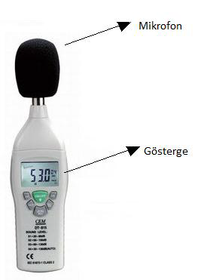
Ses Seviyesi Ölçü Aletleri
Ses seviyesini ölçen aletlere desibelmetre denir. Desibelmetre, ses şiddetini algılamak için bir mikrofon ve bu mikrofondan gelen sinyalleri değerlendirecek gövde kısmından oluşur.

Slide 5
Ses Seviye Ölçü Aletinin Kullanımı
Ses seviyesinin ölçülme nedeni, insan kulağını rahatsız edici istenmeyen ses dalgalarını ölçmek ve tedbir almak içindir. Bu rahatsız edici ses dalgalarına gürültü denir.
Ses seviye ölçü cihazı gürültünün ölçüleceği mekâna getirilerek işleme başlanır. Sınır değerleri göz önüne alınarak mekânın değişik yerlerinde ölçülen değerler kaydedilir. Maruziyet sınır değeri 87 desibeldir. En yüksek maruziyet etkin değeri 85 desibeldir.
En düşük maruziyet değeri 80 desibeldir. Bu sınırlara uyup uymadığı kontrol edilir.

